Slide 1

Unidad 2 – React C. 5

Slide 2
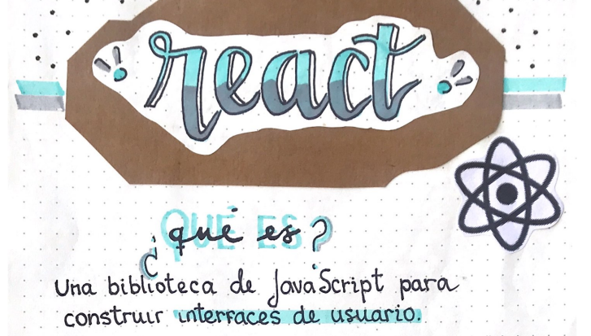
Que es React js
ReactJS es una librería Javascript desarrollada por Facebook y diseñada para ayudarnos a crear SPA's (Single Page Application), su objetivo concretamente es tratar de facilitar la tarea de desarrollar interfaces de usuario.

Slide 3
Single Page Application
Una Single-Page Application (SPA) es un tipo de aplicación web que ejecuta todo su contenido en una sola página.
Funciona cargando el contenido HTML, CSS y JavaScript por completo al abrir la web.
Al ir pasando de una sección a otra, solo necesita cargar el contenido nuevo de forma dinámica si este lo requiere, pero no hace falta cargar la página por completo. Esto mejora los tiempos de respuesta y agiliza mucho la navegación, favoreciendo así a la experiencia de usuario.

Slide 4

Webs que utilizan react
Se utiliza en Facebook para la producción de componentes, e Instagram está escrito enteramente en React.

Slide 5
¿Como funciona?
React.js está construido en torno a hacer funciones, que toman las actualizaciones de estado de la página y que se traduzcan en una representación virtual de la página resultante.
Siempre que React es informado de un cambio de estado, vuelve a ejecutar esas funciones para determinar una nueva representación virtual de la página, a continuación, se traduce automáticamente ese resultado en los cambios del DOM necesarios para reflejar la nueva presentación de la página.

Slide 6
¿Como funciona?
Tiene un algoritmo muy eficiente para determinar las diferencias entre la representación virtual de la página actual y la nueva. A partir de esas diferencias, hace el conjunto mínimo de cambios necesarios en el DOM
Pues utiliza un concepto llamado el DOM virtual que hace selectivamente sub-árboles de los nodos sobre la base de cambios de estado, desarrollando esto, con la menor cantidad de manipulación DOM posible, con el fin de mantener los componentes actualizados, estructurando sus datos.

Slide 7
Como funciona el DOM virtual
El secreto de ReactJS para tener un performance muy alto, es que implementa algo llamado Virtual DOM
y en vez de renderizar todo el DOM en cada cambio, que es lo que normalmente se hace, este hace los cambios en una copia en memoria
y después usa un algoritmo para comparar las propiedades de la copia en memoria con las de la versión del DOM y así aplicar cambios exclusivamente en las partes que varían.

Slide 8
JSX
React utiliza una sintaxis basada en XML (similar al HTML) para construir sus componentes usando el Virtual DOM.
Esta sintaxis se transcompila a JavaScript (Tal como lo hacen TypeScript o CoffeeScript), por lo que en el fondo sólo es JavaScript presentado de una forma un poco más "visual".
En un principio puede parecer "mezclar JavaScript y HTML", o más genéricamente, "mezclar lógica y presentación", pero en realidad estamos agrupando la lógica y la presentación relacionadas en módulos independientes

Slide 9
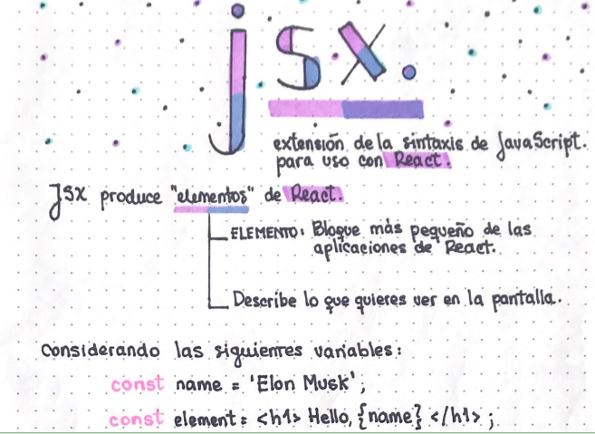

Slide 10
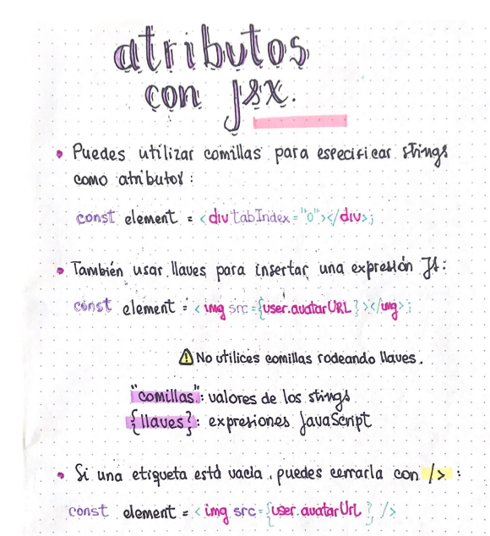

Slide 11
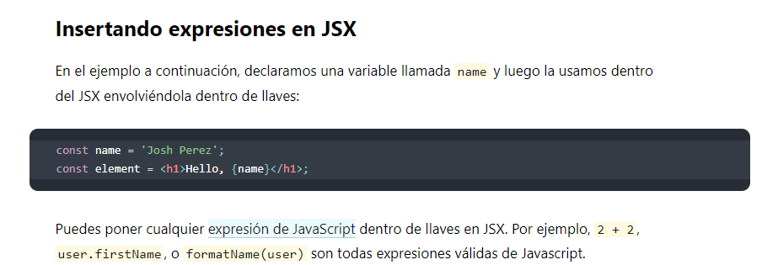
Insertando expresiones en JSX

Slide 12
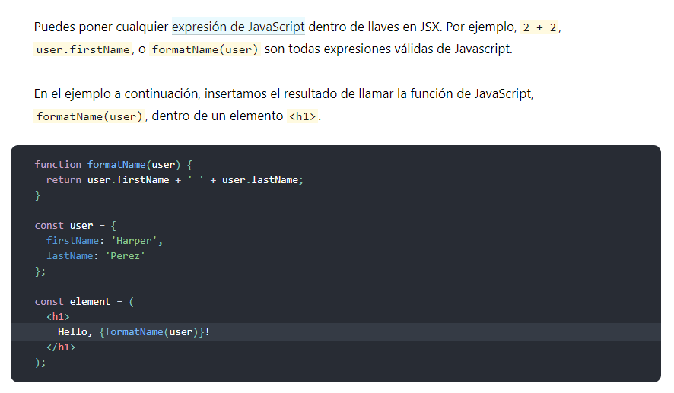

Slide 13
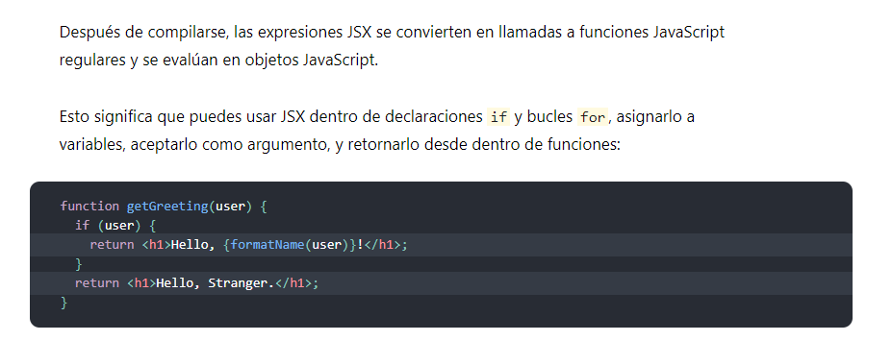

Slide 14
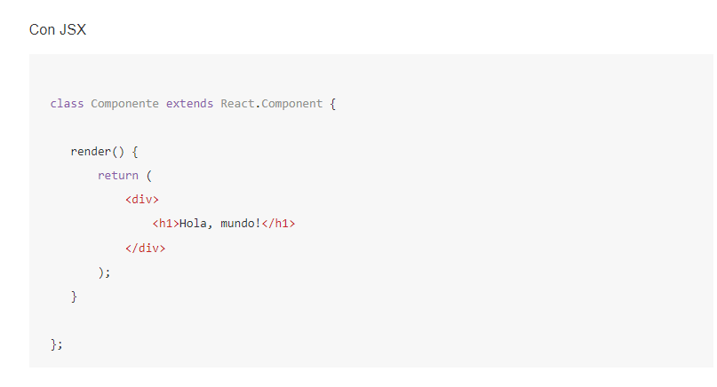
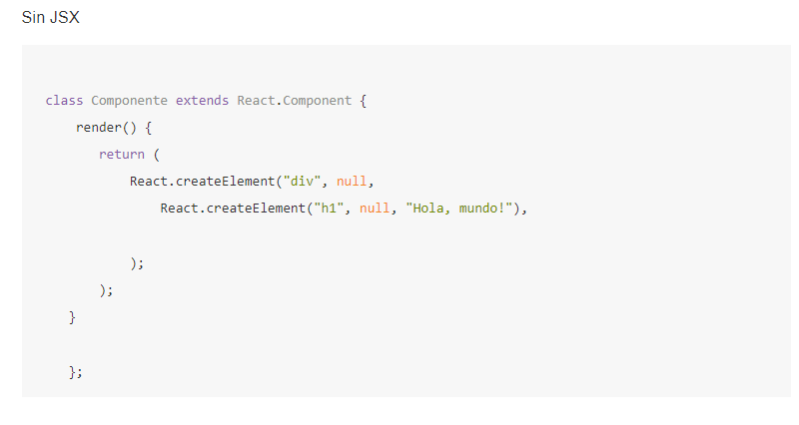
Con y sin JSX

Slide 15
Practica

